Slide 1
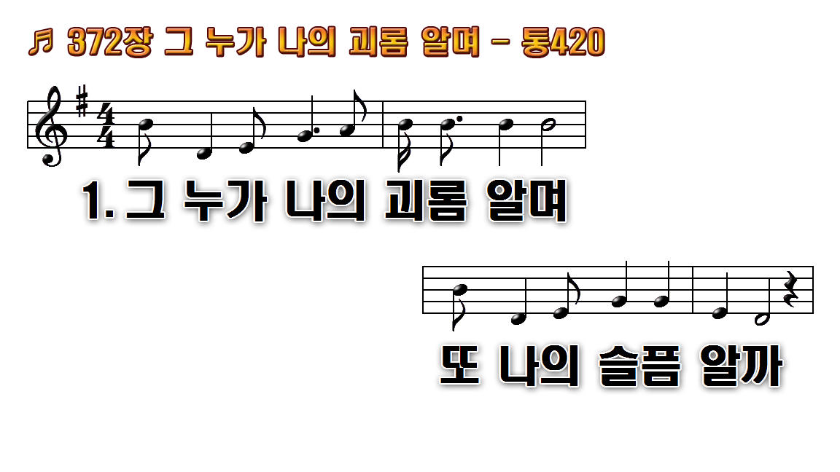
1
2
3

Slide 2
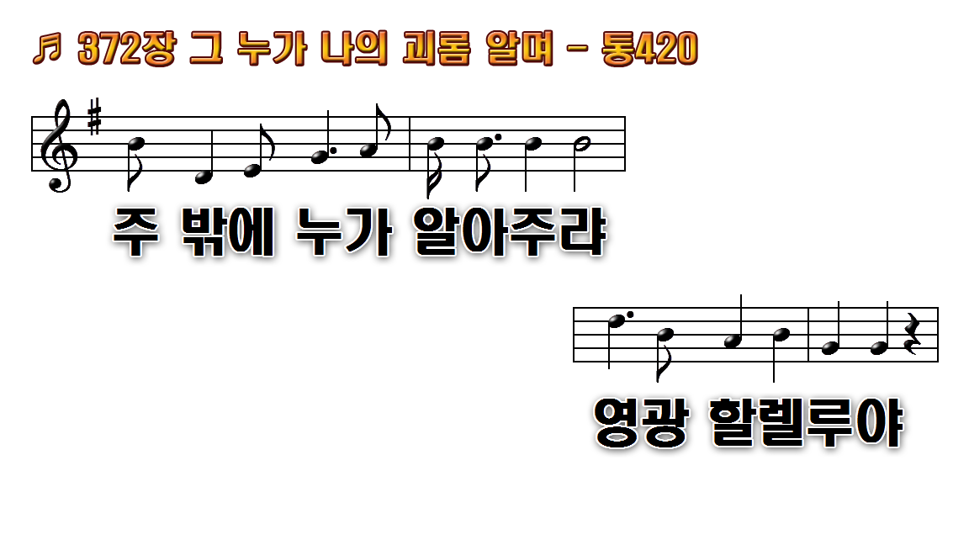
1
2
3

Slide 3
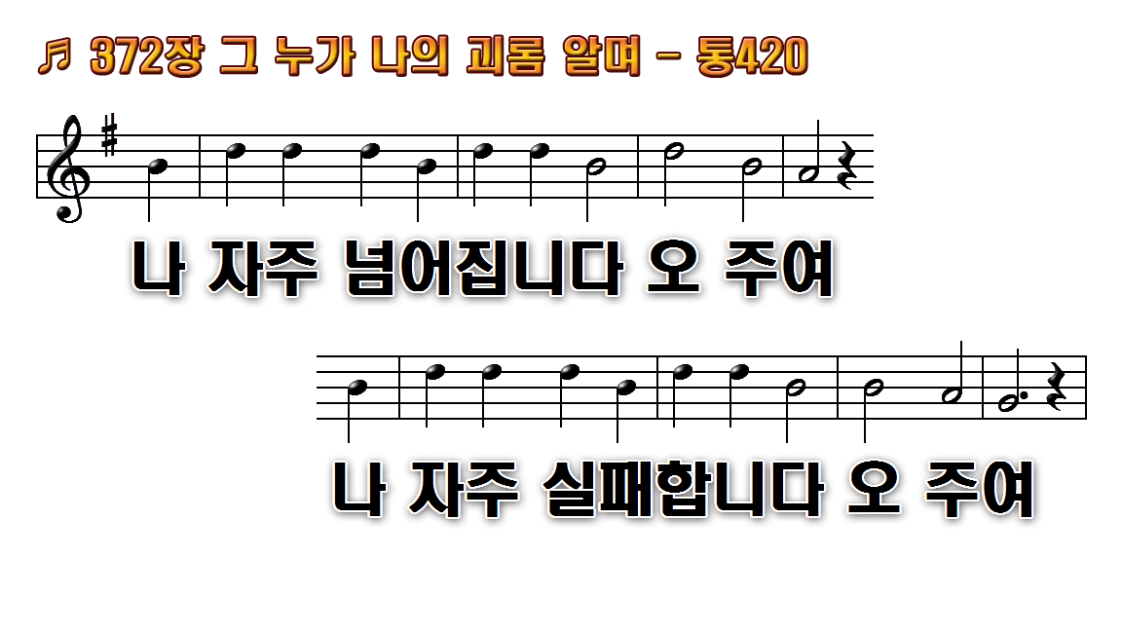
1
2
3

Slide 4
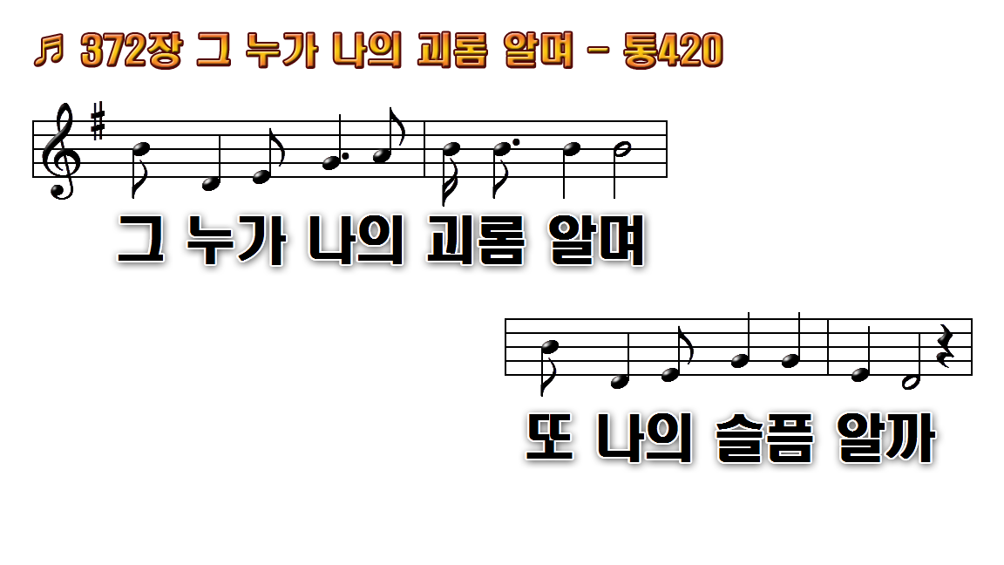
1
2
3

Slide 5

1
2
3

Slide 6
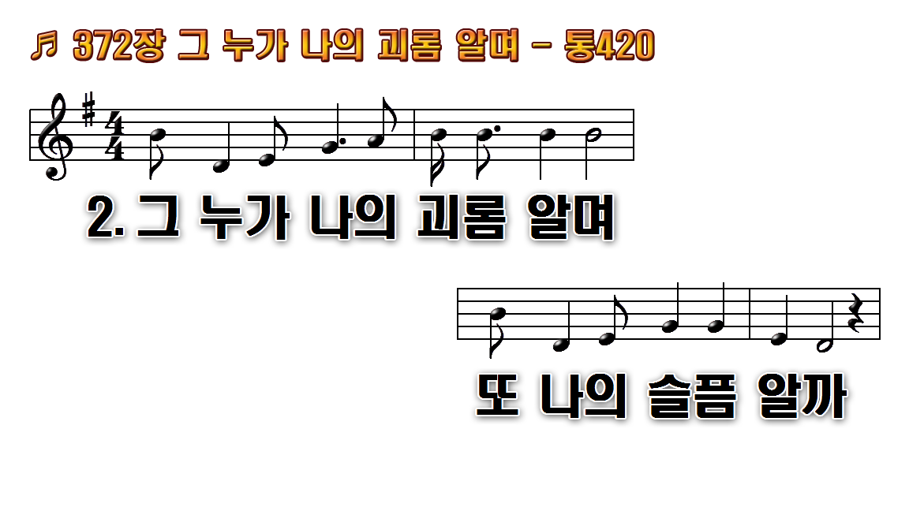
1
2
3

Slide 7
1
2
3

Slide 8
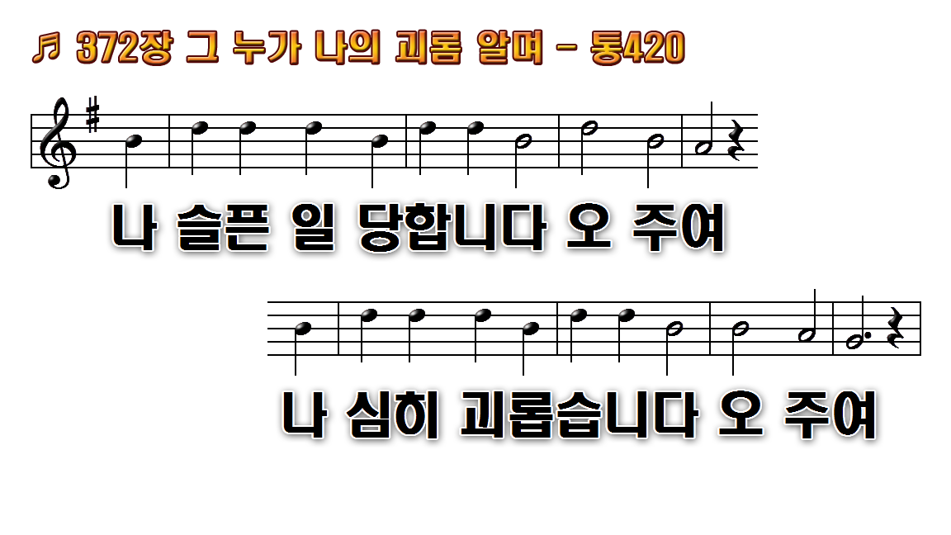
1
2
3

Slide 9
1
2
3

Slide 10
1
2
3

Slide 11

1
2
3

Slide 12
1
2
3

Slide 13
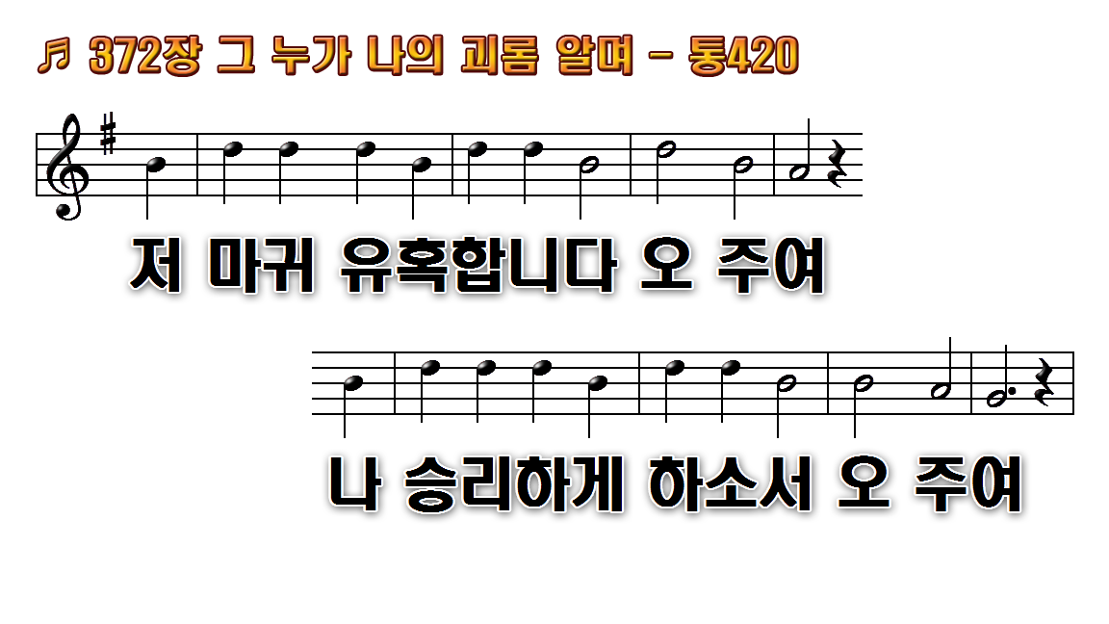
1
2
3

Slide 14
1
2
3

Slide 15
1
2
3

